Slide 1
深入学习贯彻习近平总书记重要讲话精神
扎实推进“一带一路”建设高质量发展
Notes:
1
1
1
1
1
1

Slide 2
一
提高站位，深刻领会，深入贯彻
习近平总书记关于共建“一带一路”倡议重要讲话精神
二
夯基垒台，立柱架梁
推进“一带一路”建设取得重要进展和明显成效
目录
三
放眼全局，把握大局，科学研判准确把握
新形势下推进“一带一路”建设面临的机遇与挑战
四
不忘初心，坚定前进，推进“一带一路”建设高质量发展
Notes:
2
2
2
2
2

Slide 3
一、提高站位，深刻领会，深入贯彻 习近平总书记关于共建“一带一路” 倡议重要讲话精神
Notes:
3
3
3
3
3

Slide 4
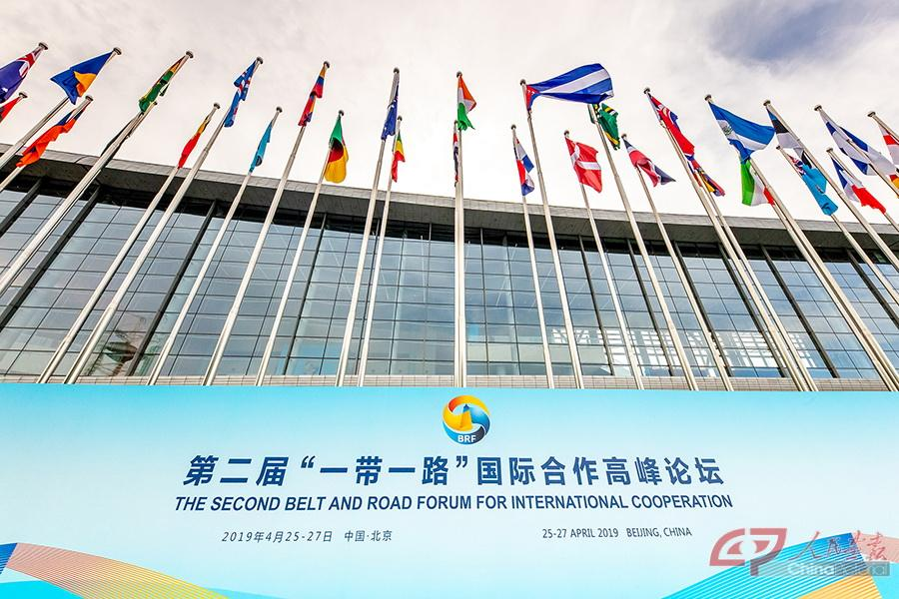
第一部分
习近平的一带一路足迹
“一带一路”从谋篇布局的“大写意”
迈向精耕细作的“工笔画”

Slide 5
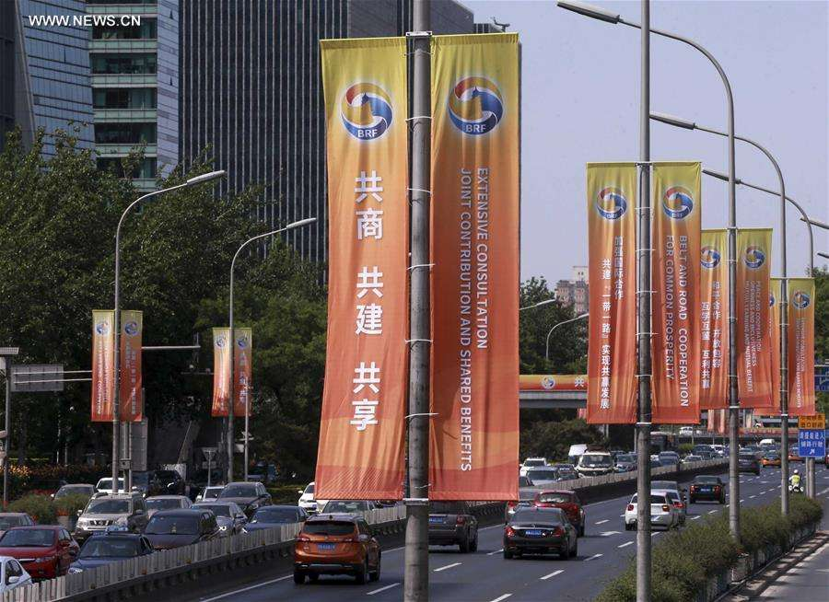
第一部分
推动共建“一带一路”沿着高质量发展方向不断前进
的原则、理念和目标
建什么
大家的事情大家商量着办
怎么建
共建各方都是平等的参与者
建设者和贡献者
也是责任和风险的共同承担者
为谁建
实现互利共赢，使合作成果
福及双方、惠泽各方

Slide 6
第一部分
推动共建“一带一路”沿着高质量发展方向不断前进
的原则、理念和目标
共建“一带一路”是开放包容、共同发展进程
“一带一路”建设把绿色作为底色
让“一带一路”成为廉洁之路

Slide 7
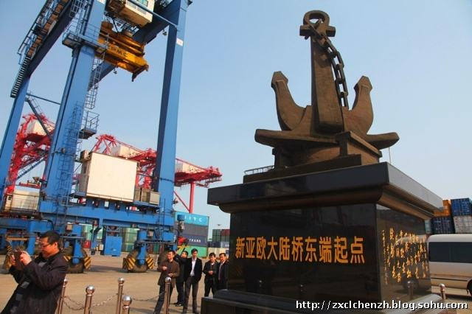
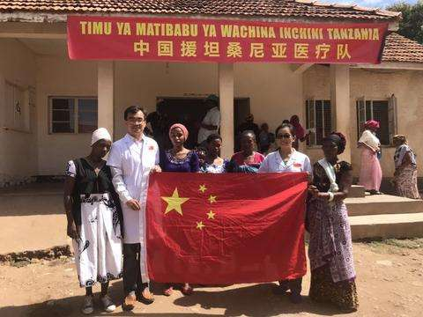
第一部分
推动共建“一带一路”沿着高质量发展方向不断前进
的原则、理念和目标
聚焦消除贫困、增加就业
改善民生
可持续发展是破解当前全球性问题的
“金钥匙”
共建“一带一路”是中国为世界提供的以合作共赢推动可持续发展的新方案
实现高标准发展目标

Slide 8
第一部分
推动构建全球互联互通伙伴关系
促进各方在共建“一带一路”框架下实现共同发展繁荣
持续推动建设高质量、可持续、抗风险、价格合理、包容可及的基础设施
持续推动可持续发展理念融入项目选择、实施、管理的方方面面
持续推动不同文明互学互鉴与交流合作
持续推动贸易投资合作优化升级，旗帜鲜明反对保护主义
持续推动共建“一带一路”创新合作
共建“一带一路”以
“五个持续推动”为重要抓手

Slide 9
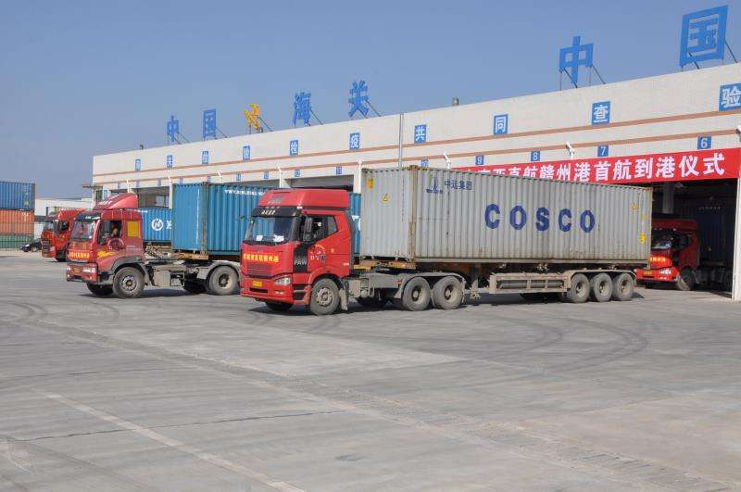
第一部分
推动我国更高水平对外开放
为共建“一带一路”注入新动力
更广领域扩大外资市场准入
更加有效实施国际宏观经济政策协调
更加重视对外开放政策贯彻落实
更大力度加强知识产权保护国际合作
更大规模增加商品和服务进口
抓实“五个更”
推动“中国开放之门越开越大”

Slide 10
二、夯基垒台，立柱架梁，推进“一带一路”建设取得重要进展和明显成效

Slide 11
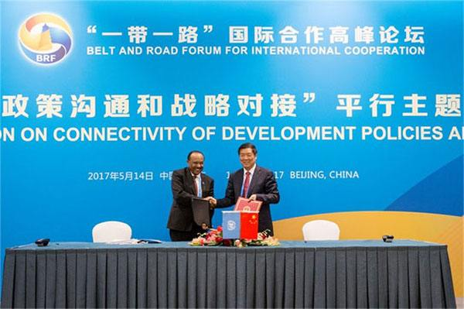
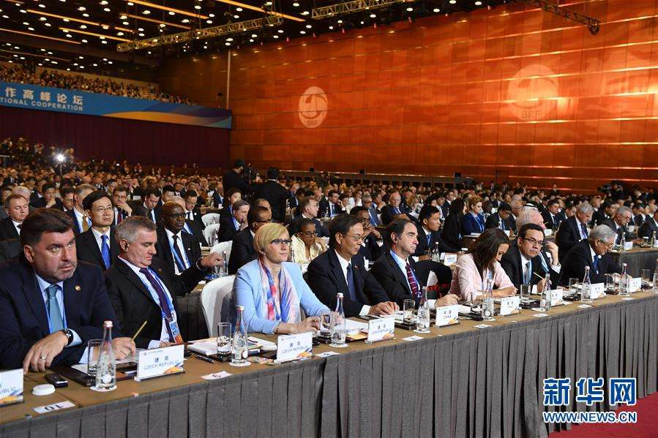
第二部分
在政策沟通方面，共建“一带一路”国际共识持续扩大
截至2019年7月底，已有136个国家和30个国际组织与中国签署了194份政府间合作协议
商签范围由亚欧地区延伸至非洲、拉美、
南太、西欧等相关国家

Slide 12
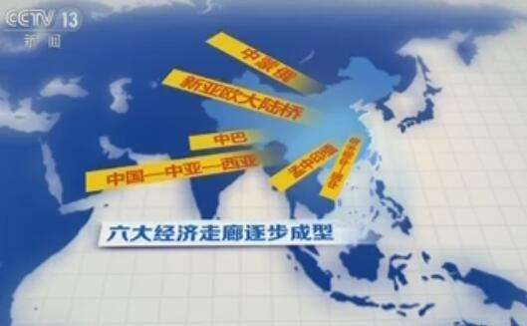
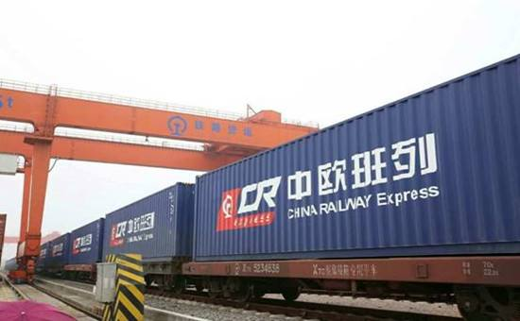
第二部分
在设施联通方面，聚焦“六廊六路多国多港”主骨架
推动一批标志性项目取得实质性进展
六大经济走廊取得了重要进展
中欧班列成为共建“一带一路”重要品牌

Slide 13
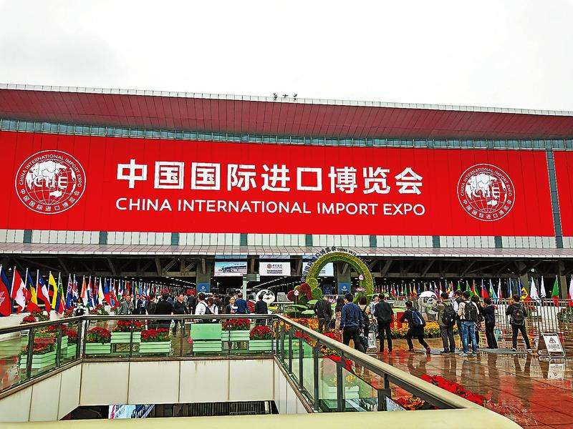
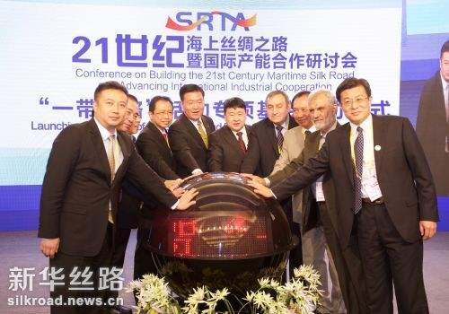
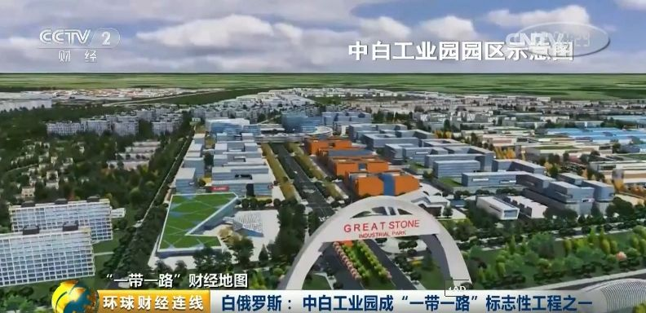
第二部分
在贸易畅通方面，经贸投资合作不断扩大
积极提升贸易便利化水平
促进双向投资升级
推动境外合作园区建设
2013-2018年，我国与“一带一路”沿线国家货物贸易总额超过6万亿美元，对“一带一路”沿线国家直接投资约900亿美元
中白工业园、中阿（联酋）产能合作园区、中埃及苏伊士经贸合作区等建设和发展势头良好
与50多个沿线国家签署双边投资协定，已与41个国家签署产能合作协议并建立了双边产能合作机制

Slide 14
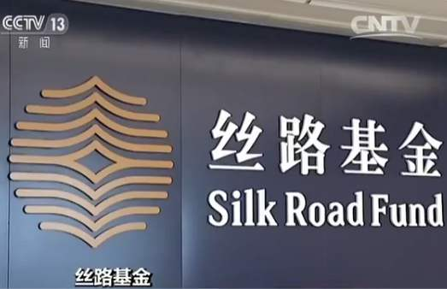
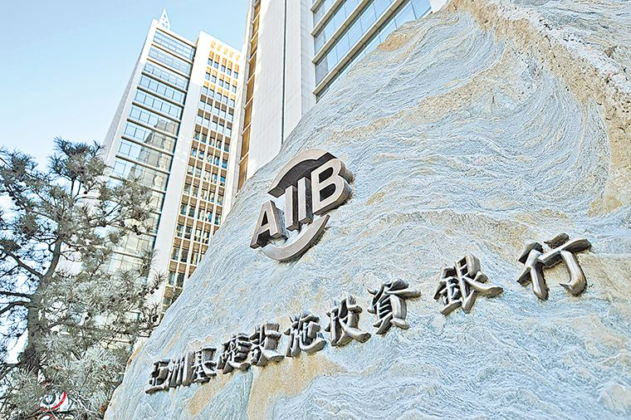
第二部分
在资金融通方面，建设多元化投融资体系
截至2019年6月底，中国出口信用保险公司在沿线国家累计实现保额约7704亿美元；丝路基金实际出资额近100亿美元。先后与21个沿线国家签署双边本币互换协议，CIPS业务范围已覆盖60多个沿线国家和地区

Slide 15
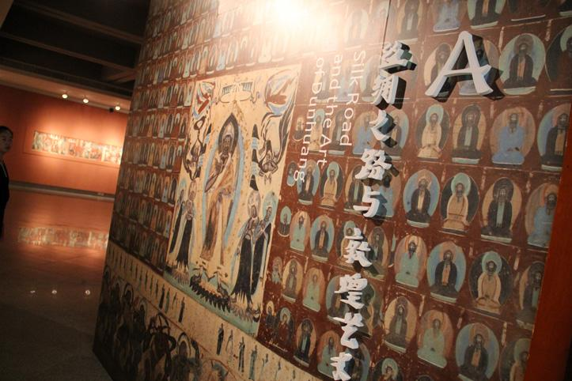
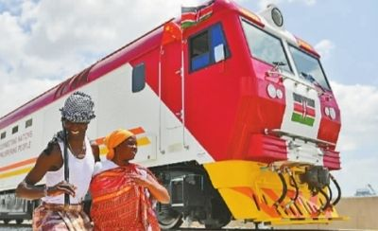
第二部分
在民心相通方面，人文交流合作不断深入
密切人文交流
加强科技教育合作
援助等领域
合作
互办艺术节、电影节、音乐节、文物展、图书展等活动
持续实施“丝绸之路”中国政府
奖学金项目
中国向沿线发展中国家提供20亿人民币紧急粮食援助，向南南合作援助基金增资10亿美元等

Slide 16
三、放眼全局，把握大局，科学研判准确把握新形势下推进“一带一路”建设面临的机遇与挑战

Slide 17
第三部分
世界进入百年未有之大变局为“一带一路”建设
提供了历史性新机遇
通过共建“一带一路”倡议，中国愿意将自身的发展机遇转换为世界发展机遇，将“中国梦”同“世界梦”结合起来，使之成为促进合作发展、互利共赢，实现全球经济复苏的中国方案

Slide 18
第三部分
共建人类命运共同体的先进理念为“一带一路”建设
拓展国际合作空间
共建“一带一路”将使全球贸易
成本降低1.1%-2.2%
还将促进2019年全球经济增速
至少提高0.1%
共建“一带一路”倡议已成为全球广受欢迎的公共产品。如中国企业接管经营的希腊比雷埃夫斯港集装箱吞吐量全球排名从2010年的第93位跃升至第36位

Slide 19
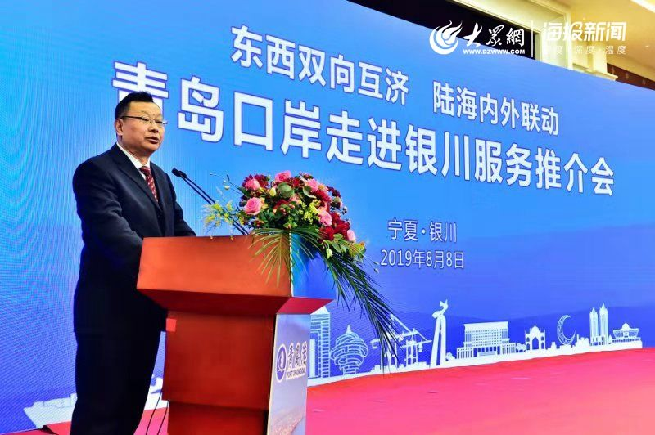
第三部分
“一带一路”建设为推动我国经济社会平稳健康发展
提供了不竭动力
“一带一路”建设促进广大中西部地区的对外开放，变我国的开放末梢为开放前沿，改善海强陆弱、东强西弱的状况，促进区域协调发展

Slide 20
四、不忘初心，坚定前进，推进“一带一路”建设高质量发展

Slide 21
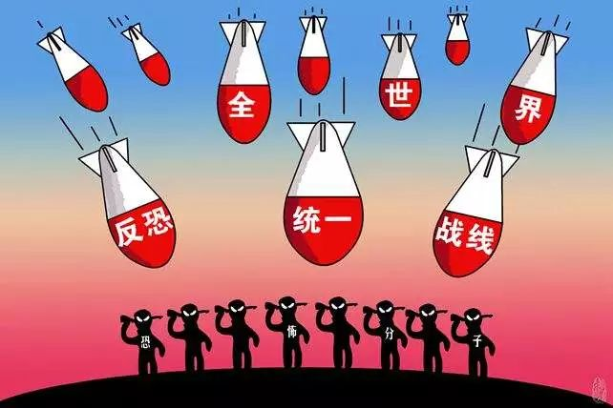
第四部分
推进和平之路建设，强化政策协调和安全保障
和平安全是推进共建“一带一路”的基本前提和保证
为保证共建“一带一路”顺利推进，积极同沿线国家共同构建争端解决机制，共建安全风险预警防控机制，共同制定应急处置工作机制

Slide 22
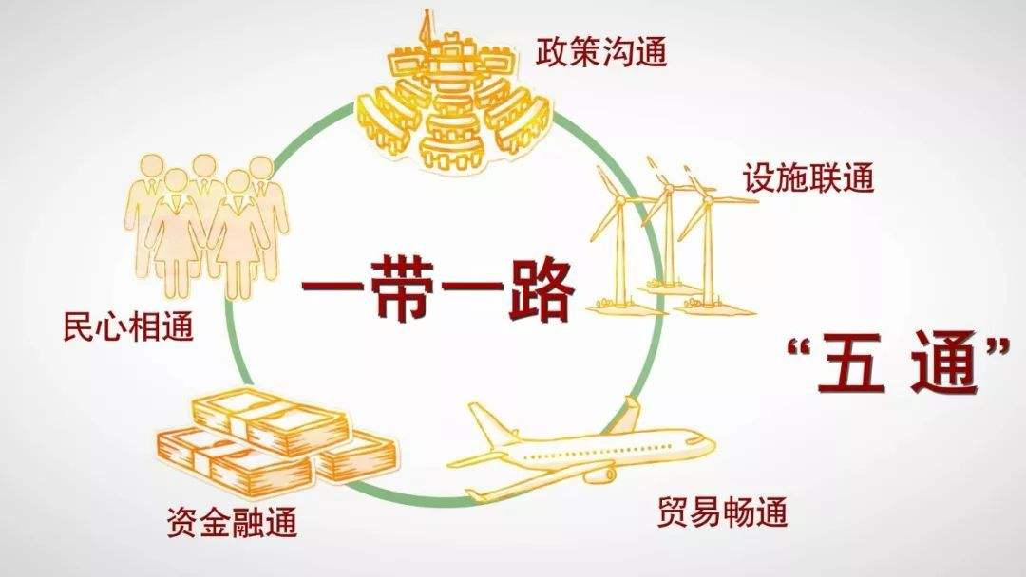
第四部分
推进繁荣之路建设，提高联通能力和水平
共建“一带一路”
关键是互联互通

Slide 23
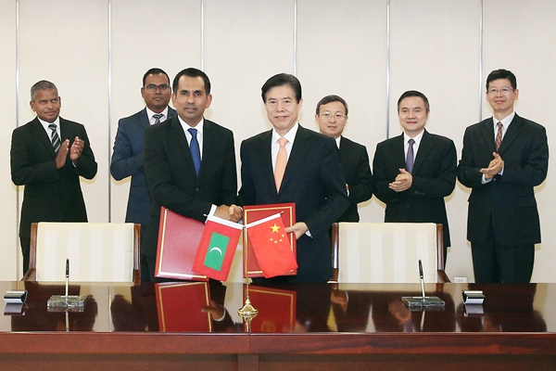
第四部分
推进开放之路建设，深化经贸投资合作
共建“一带一路”以开放为导向，努力解决经济增长和平衡发展问题
同更多国家商签高标准自由贸易协定。图为中国商务部部长钟山与马尔代夫经济发展部部长穆罕默德·萨伊德在北京共同签署《关于结束中国—马尔代夫自由贸易协定谈判的谅解备忘录》。

Slide 24
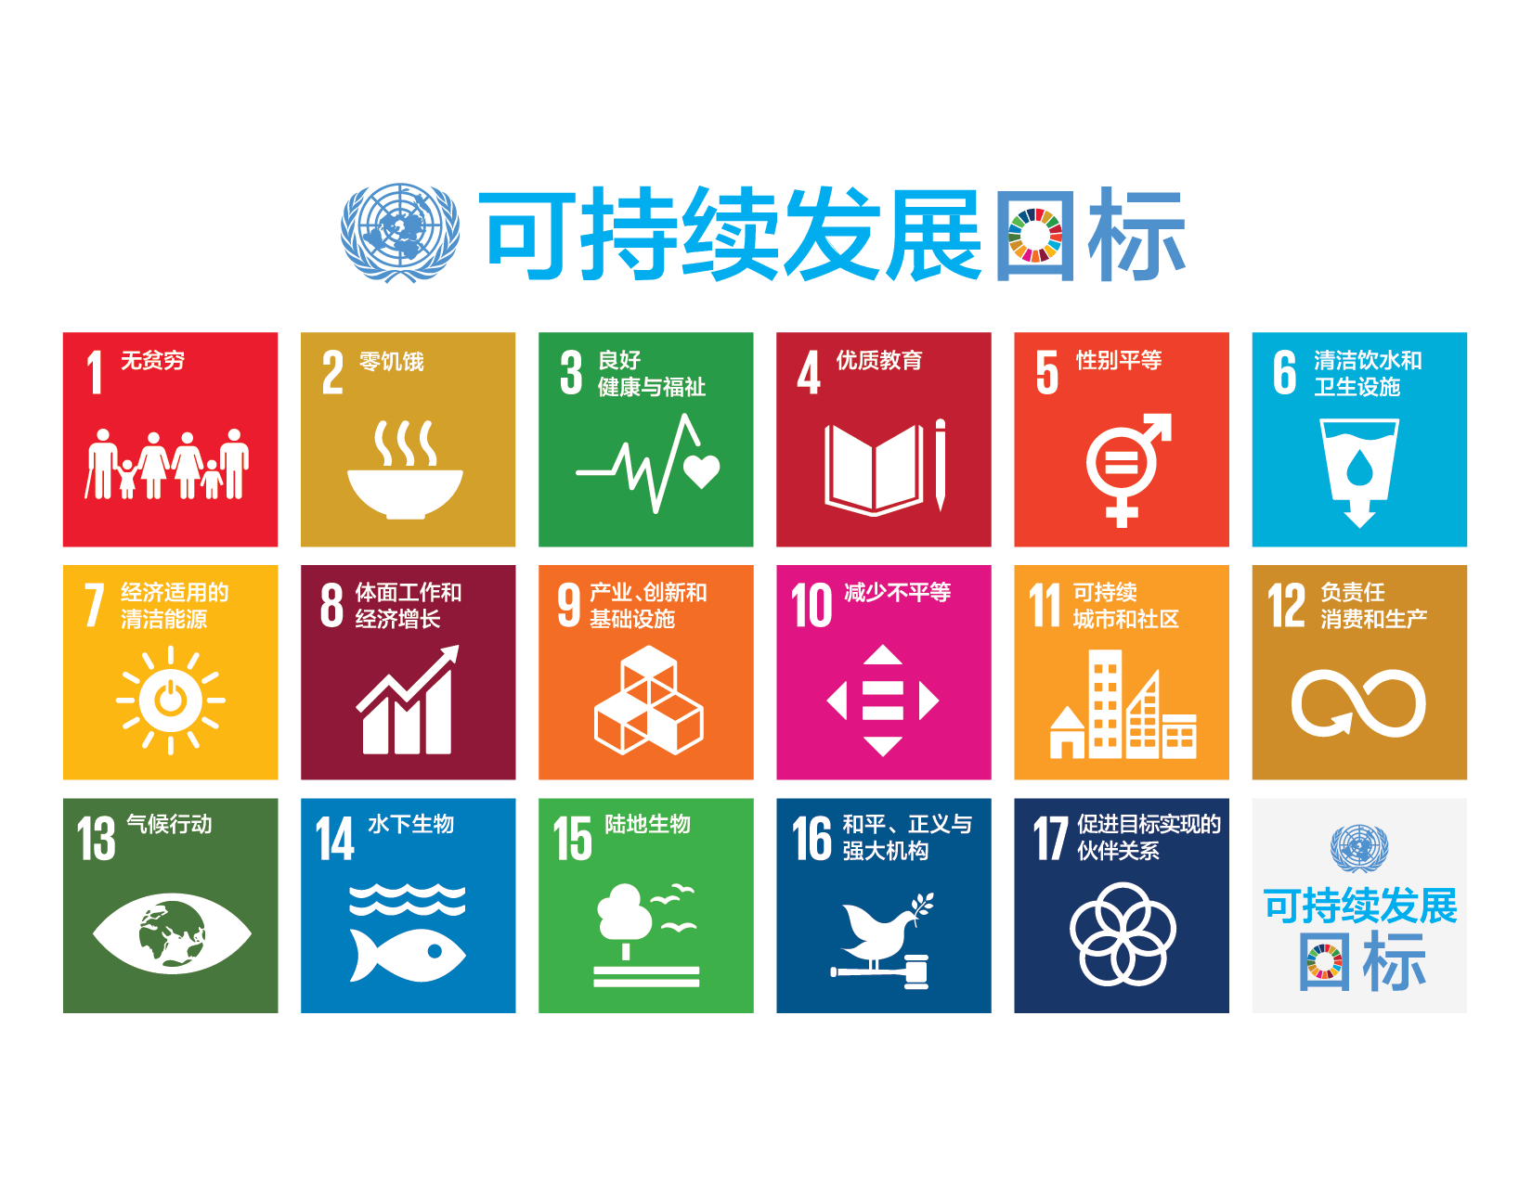
第四部分
推进绿色之路建设，坚持可持续发展
致力于和沿线国家加强生态环保合作，共同实现2030年可持续发展目标

Slide 25
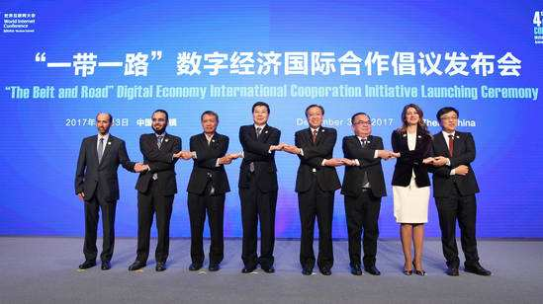
第四部分
推进创新之路建设，开展创新合作
推进“一带一路”建设本身就是创新之举。以创新思维推进“一带一路”建设
图为2017年底，多国发起“一带一路”数字经济国际合作倡议

Slide 26
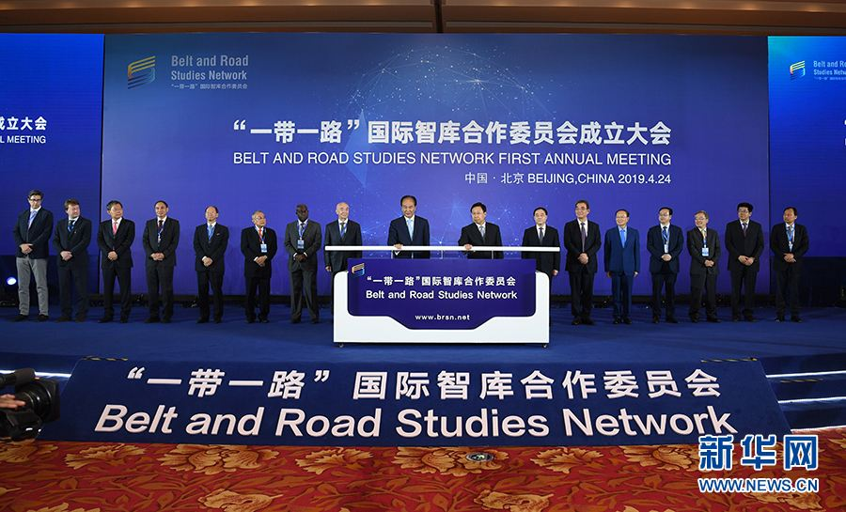
第四部分
推进文明之路建设，促进人文交流
相互理解
相互尊重
相互信任

Slide 27
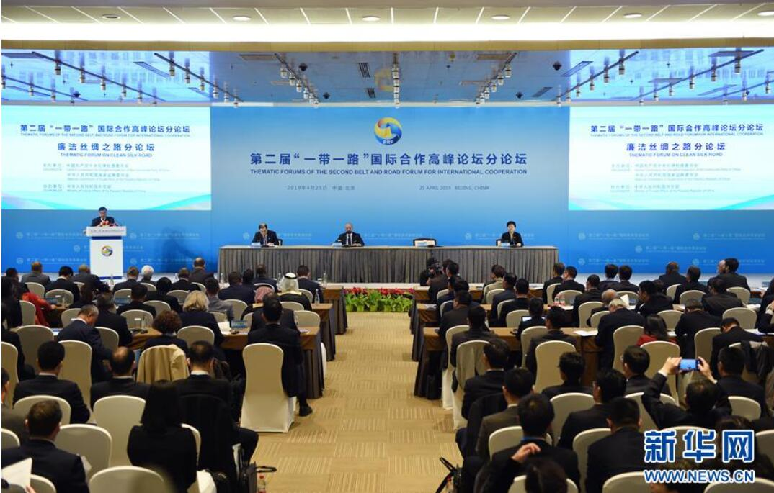
第四部分
推进廉洁之路建设，构建廉洁高效营商环境
推动与沿线国家协力打造廉洁高效的现代营商环境
2019年4月25日，第二届“一带一路”国际合作高峰论坛廉洁丝绸之路分论坛在北京举行

Slide 28
Notes:
28
28
28
28
28

Slide 29
《时事报告》杂志社
《时事报告》是中共中央宣传部主管的时政月刊，是广大党员干部以及宣传、教育工作者认识、把握国内外形势发展变化、做好宣传教育工作的必备学习资料。
供各级领导干部讲形势、作报告，大中专院校和中学思想政治课教师讲授形势与政策课和时事课，参加公务员考试、遴选、公选以及关心国内外形势的读者使用。
形势与政策课专用
www.xingshizhengce.com
Notes:
29
29
29
29
29

Slide 30
《党委中心组学习》是中共中央宣传部主管，为各级党委中心组学习服务的专门刊物，旨在宣传和阐释党的最新理论创新成果，解读党和国家的重大政策及中央领导同志重要指示精神，探讨经济社会发展的重大问题。
刊物以专题稿件为主，作者为中央和国家机关部委领导、省（区、市）党委政府负责同志和相关领域的权威专家，内容准确权威、系统实用，是党委中心组学习不可多得的材料。
《时事报告》杂志社
形势与政策课专用
www.xingshizhengce.com
Notes:
30
30
30
30
30

Slide 31
《时事报告》杂志社
《时事报告大学生版》是教育部社会科学司和思想政治工作司委托，中共中央宣传部时事报告杂志社编辑出版，专供高校形势与政策课使用的权威教材。连续三年摘得期刊平均期印数全国第一的桂冠。
每学年两期，于每学期开学前出版。
形势与政策课专用
www.xingshizhengce.com
Notes:
31
31
31
31
31

Slide 32
《时事报告》杂志社
《时事（职教）》是教育部职业教育与成人教育司委托，中共中央宣传部时事报告杂志社编辑出版的全国中职院校形势与政策教育唯一指定教材。
《时事（职教）》紧密结合中职院校德育课特点，解读政策、分析形势，帮助学生开拓眼界、提升素质，被誉为“填补时政教育空白的权威教材”。
形势与政策课专用
www.xingshizhengce.com
Notes:
32
32
32
32
32

Slide 33
《时事报告》杂志社
《时事（高中）》是教育部基础教育司委托，中共中央宣传部时事报告杂志社编辑出版的面向高中生时事教育教学的权威刊物。
紧密配合高中思想政治课新课标要求，传递中央精神，针对经济社会发展中的热点难点问题，为高中生答疑解惑，是高考时事复习的好帮手。
形势与政策课专用
www.xingshizhengce.com
Notes:
33
33
33
33
33

Slide 34
《时事报告》杂志社
《时事（初中）》是教育部基础教育司委托，中共中央宣传部时事报告杂志社编辑出版的面向初中生时事教育教学的权威刊物。
秉承“通俗精炼透彻”原则，为初中生精解国内外大事和大势，在世界和初中生之间架起桥梁，内容被全国各地中考广泛采用，誉为初中《道德与法治》课“动态教材”。
形势与政策课专用
www.xingshizhengce.com
Notes:
34
34
34
34
34

Slide 35
《时事报告》杂志社
《时事画刊》以介绍时事为主线，贴近小学生的认知特点，以图文并茂的形式，通俗易懂的文笔，向广大小学生介绍国家改革开放的成就和国内外时事热点，集时政性、知识性、趣味性为一身，为小学生了解时事、开阔眼界、增长知识提供了专门的动态教材。
形势与政策课专用
www.xingshizhengce.com
Notes:
35
35
35
35
35

Slide 36
《时事报告》杂志社
形势与政策课专用
www.xingshizhengce.com
Notes:
36
36
36
36
36

